Slide 1



Slide 2

DEFINIÇÃO DE REGRAS DE NEGÓCIO
Uma regra de negócio é uma diretriz ou condição que define ou limita as operações e comportamentos dentro de uma organização. Ela estabelece como os processos devem ser realizados para garantir que os objetivos de negócio sejam alcançados, e pode abranger aspectos como conformidade, eficiência e consistência. Essas regras são fundamentais para a tomada de decisões e a automação de processos, ajudando a manter a integridade e a eficácia das operações da empresa.
As regras de negócio são essenciais para o funcionamento eficaz e eficiente de uma organização, ajudando a garantir que todos os aspectos das operações estejam alinhados com os objetivos e exigências da empresa.

Slide 3

DEFINIÇÃO DE REQUISITOS FUNCIONAIS
Requisitos funcionais são especificações que descrevem as funcionalidades e comportamentos que um sistema deve ter para atender às necessidades dos usuários e alcançar os objetivos da empresa. Eles detalham o que o sistema deve fazer, como processar dados e realizar tarefas específicas para melhorar o desempenho do jogo.

Slide 4

DEFINIÇÃO DE REQUISITOS NÃO FUNCIONAIS
Esses requisitos não funcionais asseguram que o sistema de jogos não só funcione corretamente, mas também ofereça uma experiência de usuário de alta qualidade, além de garantir a integridade segurança da plataforma.

Slide 5

EXEMPLOS
RN001 - Baixo consumo de recursos: O jogo deve ser otimizado para usar CPU, GPU e memória de forma eficiente, garantindo que rode sem problemas em máquinas com configurações mínimas sem sacrificar muito a qualidade gráfica.
RF001: O jogo deve ser compatível com diversas plataformas e dispositivos (PC, consoles, dispositivos móveis).
RNF001: Segurança: Deve ter proteção contra-ataques comuns, como DDoS (Distributed Denial of Service) e injeção de SQL.

Slide 6
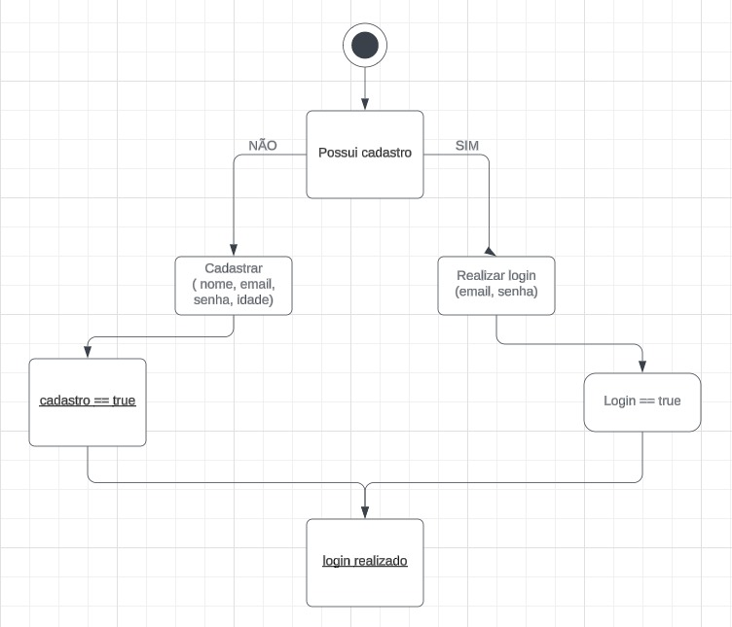
DIAGRAMA

Slide 7

No nosso projeto recente que está em desenvolvimento o BioDystopia, é um jogo de exploração e combate com uma história imersiva em um universo sombrio e futurista, onde questões éticas e científicas são exploradas. A narrativa central se combina com jogabilidade dinâmica, oferecendo momentos de combate e exploração estratégica. O jogo conta com a mecânica de escolhas morais que impactam diretamente a trama, afetando o desenvolvimento das habilidades e as alianças dos jogados.

Slide 8





IMAGENS DA ALPHA
Gabriel

Slide 9

N°:03
Bernardino Moreira Santana Neto
N°:25
Karlos Eduardo Souza Fotenele
N°:34
Nicolas Felipe Fernandes De Lima
N°:35
Paloma Graciano Lima
N°:36
Rafael Bersani Borges
N°:39
Sabrina Felinto Farias
N°:42
Vitor Hugo Monteiro Dos Santos
2°A (D.S)
E.E Jorge Luis Borges

